Slide 1
홍태선멘토님
시니어세대 식단추천 프로젝트
영양소 있는 식사를 하자!
고소영, 서상원, 유현욱, 이선수

Slide 2
목차
식단 구성 고려사항
농식품 종합정보시스템 크롤링
25%
31가지 ( 탄수화물, 단백질, 지방 ) 영양소 정보가 포함된 1200개의 음식정보 크롤링
식단 구성
50%
크롤링된 정보를 바탕으로 단순조합으로 식단을 구성
TestDataSet ( 밥 , 국 , 반찬1, 반찬2 각각 10~15개 )의 결과 22464개의 조합쌍 구성
보건복지부 영양섭취 기준과 유사도 판별
75%
Cosine Similarity를 사용하여 31차원의 Vector간 유사성판별
(+ 단순 차이의 결과와 비교 )
전체 데이터에 대해 진행, 추후 논의사항
100%
조합 쌍이 증가하는 경우의 처리방향 / 질병의 고려사항 / 사용자 활동량에 따른 맞춤형 활용방안

Slide 3
Q1
크롤링
농식품 종합정보 시스템 1200개 항목에대하여 크롤링 수행
밥류
국류
밥류, 면류, 빵류, 죽류
냉국류, 전골류, 찌개류, 탕류
분석
음식
반찬류
그 외
김치류, 짱아찌류, 볶음류, 튀김류
찜류, 구이류, 조림류, 무침류
간식류, 소스류, 양념류

Slide 4
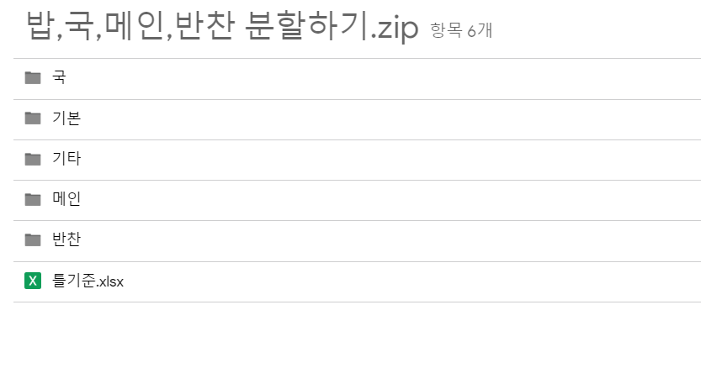
Q1
크롤링
농식품 종합정보 시스템 1200개 항목에대하여 크롤링 수행

Slide 5
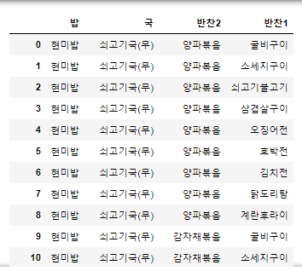
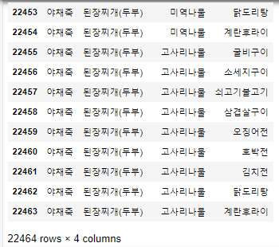
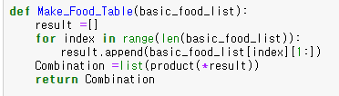
Q2
식단 구성
각 음식 그룹이 가질 수 있는 식단 조합을 생성
Itertools 의
product 메소드
사용

Slide 6

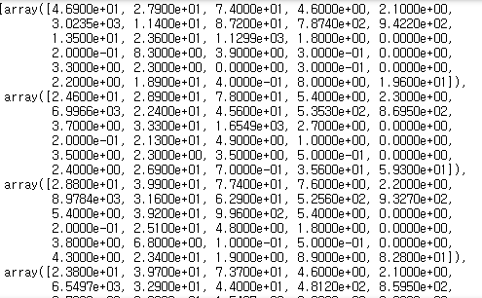
Q2
식단 구성
각 식단의 영양소 합을 계산
각 식단의 영양소 합을 계산
30가지에 대한
식단의 구성 성분이 포함된
List와 한국인 영양섭취 기준을 비교

Slide 7
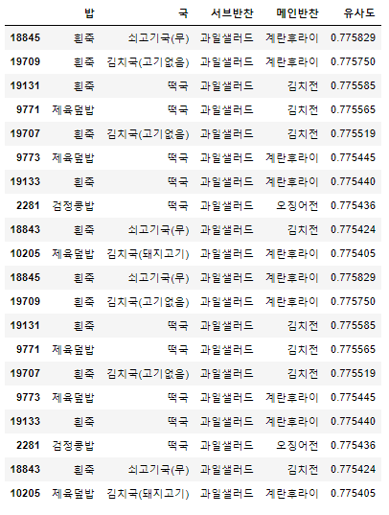

Q3
Cosine Similarity
영양 섭취기준과 조합된 식단간 코사인 유사도 계산 ( 22464 x 31 / 31 x 6)
최대 유사도 77% / 최저 유사도 27%

Slide 8
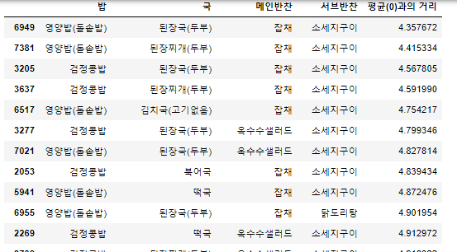
Q3
Vector 연산
영양섭취 기준으로 식단 조합을 모두 빼 보았다
식단 조합의 결과가 많아 져
코사인 유사도 계산시 연산량이 늘어난다.
영양 섭취기준과 식단과의 차이를 정규화를
통하여 평균을 구하여 유사도를 판단하는 방법으로
진행

Slide 9
Q4
현 문제점 및 향후 진행 방향
도서 관리 시스템의 Relation Schema 정의
전체 데이터 셋
5% -> 100%
TestDataSet 22000여건에서 전체 데이터 셋으로 확장
코사인 유사도 계산시 연산량을 줄이기 위해서 소분류 진행
향후
계획
질병 고려사항
0% -> 100%
당뇨, 고혈압, 골다골증 등 시니어 세대에서 자주 나타나는 질병에
대해서 영양요소 고려
사용자 활동량 고려
0 % -> 100%
사용자 칼로리의 계산을 위해 거의 활동하지 않음 , 조금 활동적, 활동적, 활발한 활동
의 카테고리로 나누어 진행

Slide 10
Q4
고려 요소
NN 접목과 UI 구성
데이터 관리
15%
기타
머신러닝 도입
40%
식단 서비스
15%
고민
UI 구성
추가기능
25%
3%
기타

Slide 11
감사합니다

